Slide 1

Diffusion-TS: Interpretable Diffusion for
Genaral Time Series Generation
汇报人：吴佳阳
2026.1.13

Slide 2
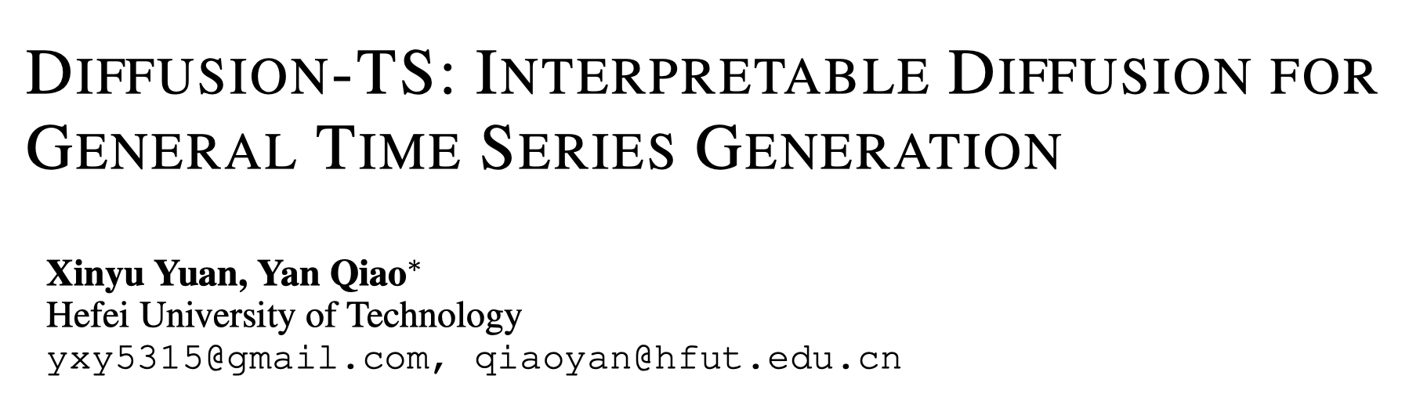
Diffusion-TS: Interpretable Diffusion for Genaral Time Series Generation
ICLR 2024

Slide 3
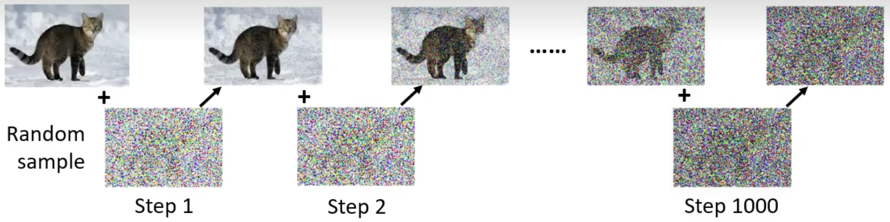
1.扩散模型基础引入
Forward Process:

Slide 4
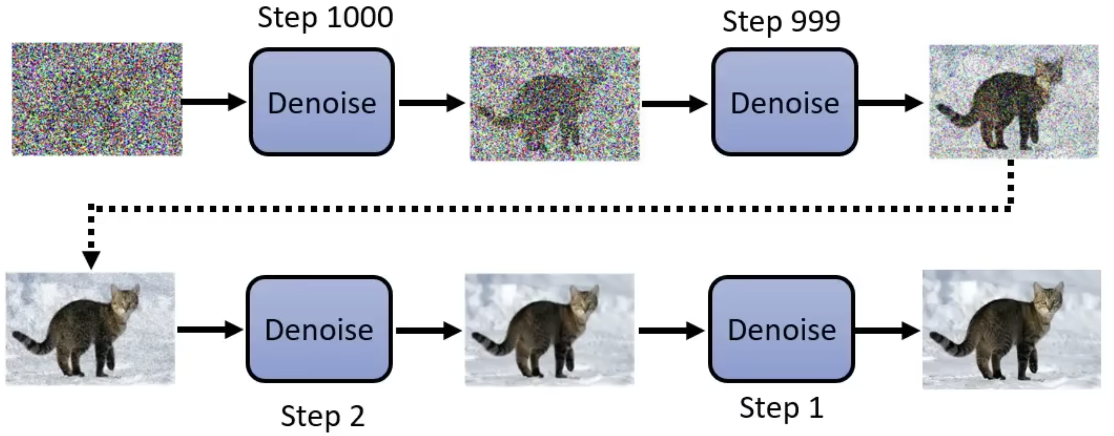
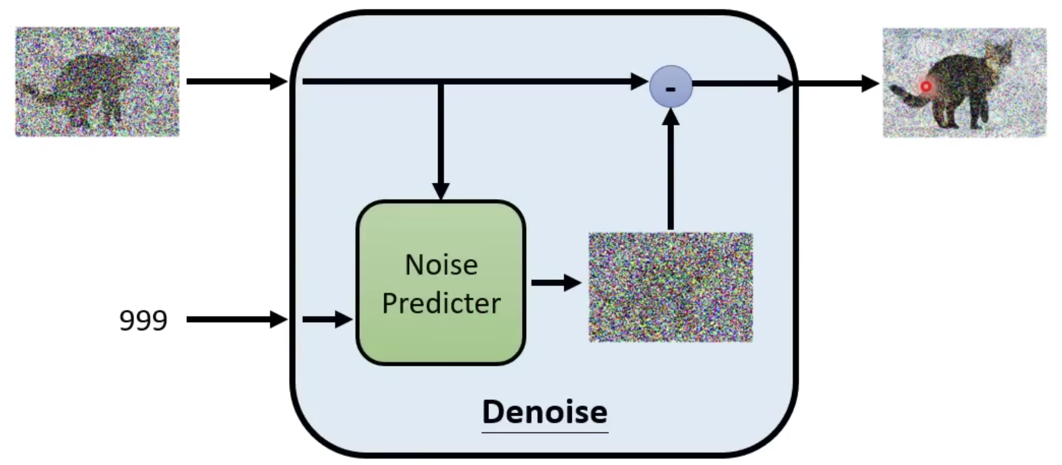
1.扩散模型基础引入
Reverse Process:

Slide 5

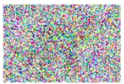
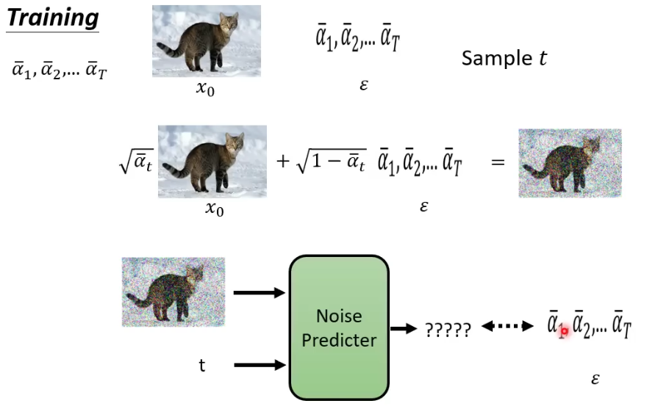

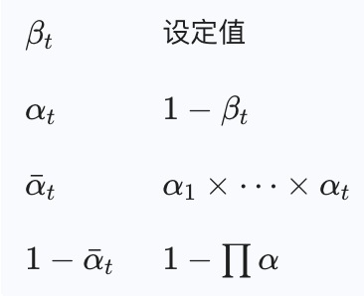
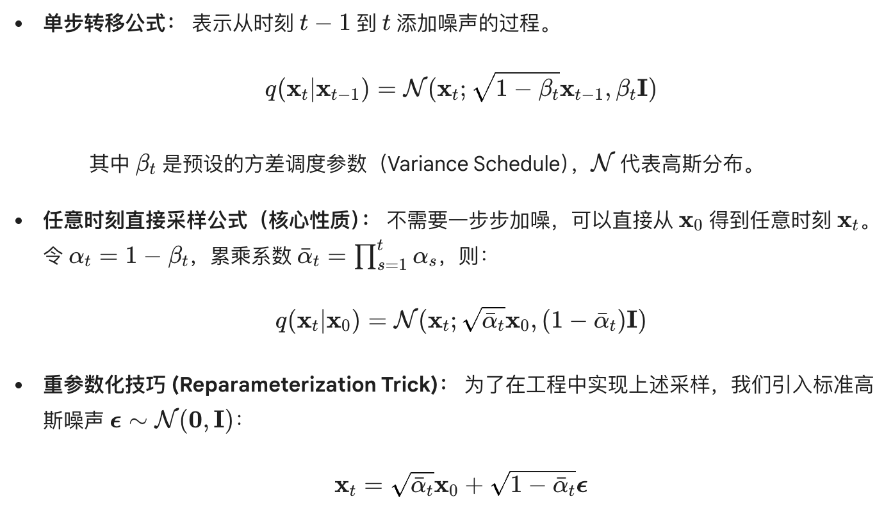
1.扩散模型基础引入
Training Process:

Slide 6
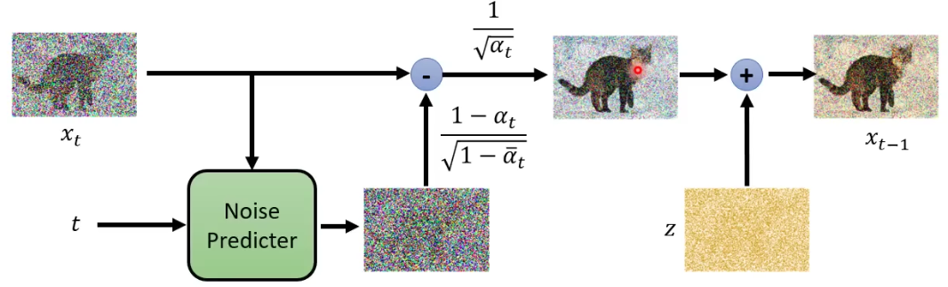

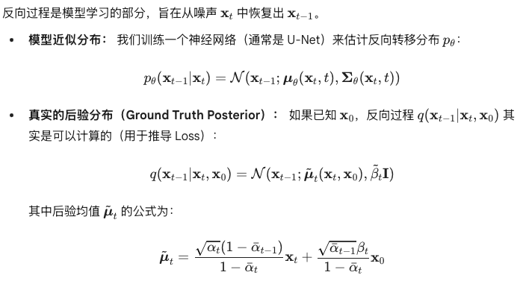
1.扩散模型基础引入
Generation Process:

Slide 7
2.问题与直觉
a.数据隐私和获取困难阻碍了机器学习方案的发展 ,合成现实的时间序列数据是一个有前景的解决方案
b.现有的扩散方法大多是任务无关的（如仅用于插补），或者使用 RNN 作为骨干网络，导致长序列性能受限且推理速度慢 。
c.现实世界时间序列中包含的趋势、季节性等独立成分的组合，通常会在扩散过程中因逐渐加噪而被破坏 。
d.现有方法缺乏捕捉周期性的归纳偏置（Inductive Bias），且缺乏可解释性 。

Slide 8
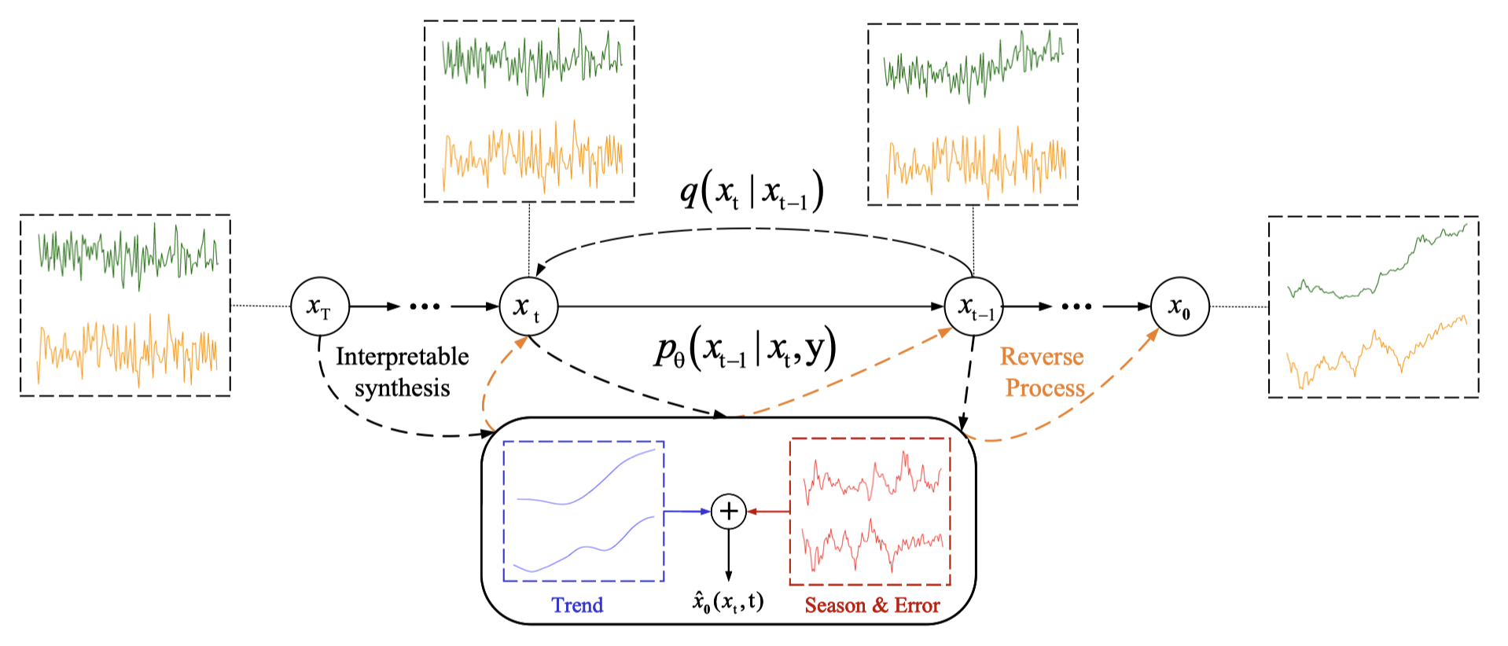
2.问题与直觉
时间序列可以分解为趋势（Trend）、季节性（Seasonality）和残差（Error/Residual）。如果在扩散模型的去噪网络中显式地嵌入这种分解架构，不仅能帮助模型更好地从噪声中恢复信号，还能赋予模型可解释性 。

Slide 9
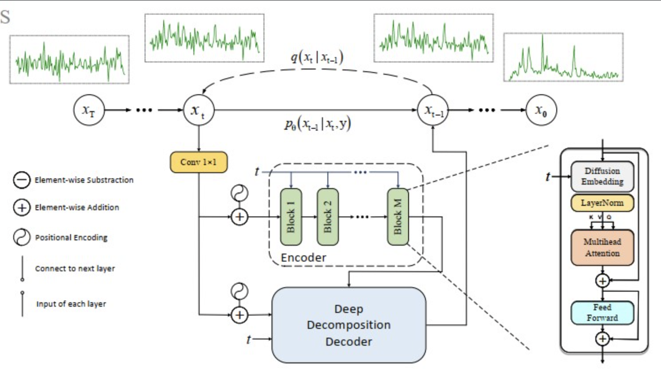
3.算法描述
B: Batch Size (批量大小)
L: Sequence Length (时间序列长度)
K: Feature Size (原始特征维度)
D: Model Dimension (Transformer 隐藏层维度)
Layers: Decoder 层数

Slide 10
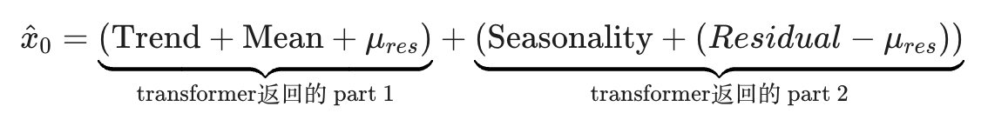
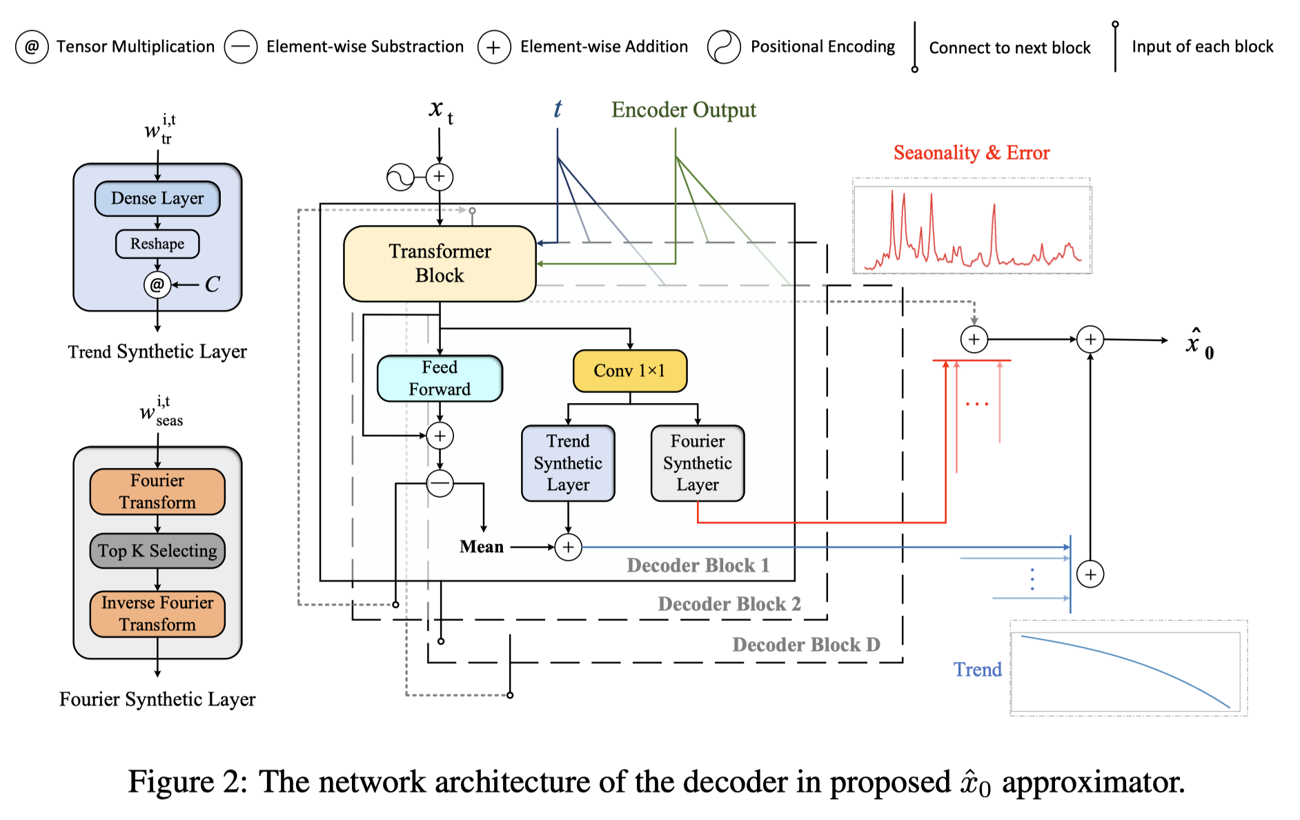
3.算法描述

Slide 11
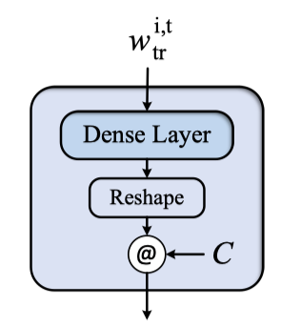

3.算法描述
Trend Synthetic Layer (趋势层)：
它的本质是一个基于神经网络的限制最高阶数的动态多项式回归器。它不是直接预测数值，而是预测多项式的系数，然后利用这些系数画出一条低频的平滑曲线。

Slide 12
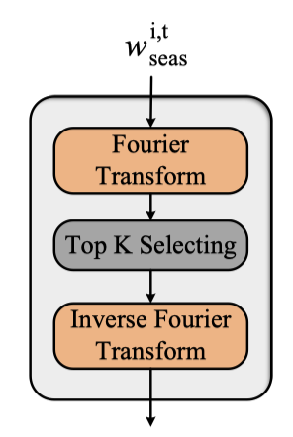
3.算法描述
Fourier Synthetic Layer (傅里叶层)：
1.对输入进行傅里叶变换 (FFT) 转换到频域。
2.选择振幅最大的前K个频率分量 (Top-K Selecting)。
3.使用逆傅里叶变换 (IFFT) 将这些主要频率分量还原回时域，形成周期性信号 。

Slide 13
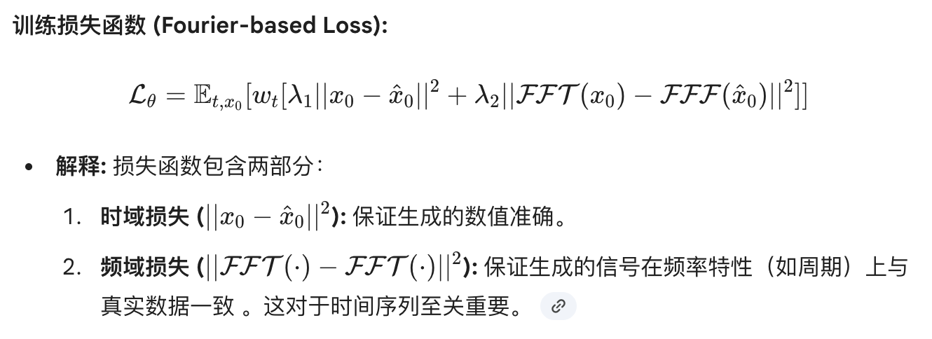
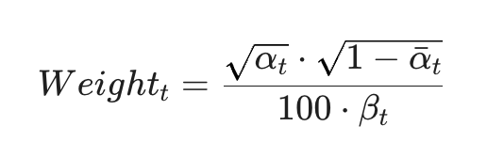
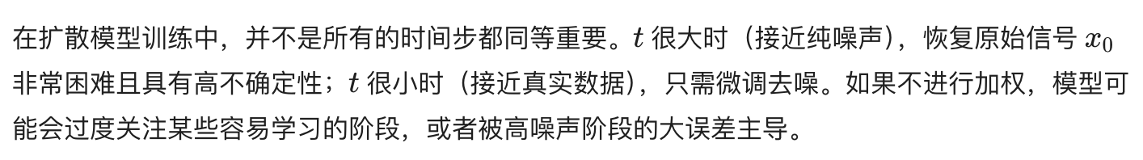
3.算法描述
Fourier Synthetic Layer (傅里叶层)：
为什么要引入权重W：

Slide 14
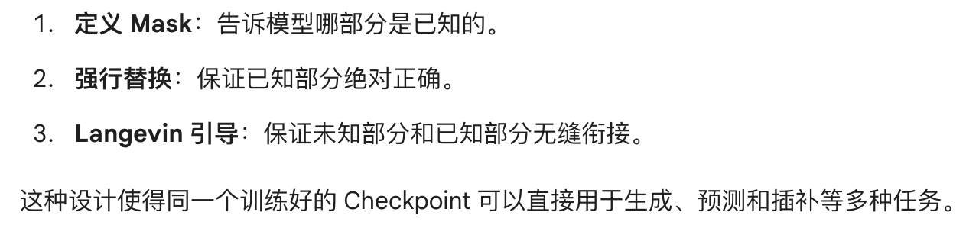
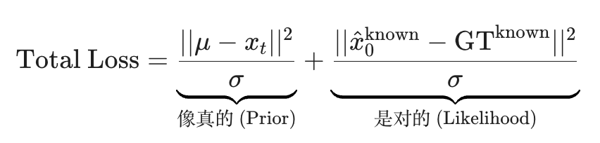
3.算法描述
如何迁移到其他任务？ 基于重建的采样引导
核心思想是：“训练时无条件（Unconditional），推理时加条件（Conditional）”

Slide 15
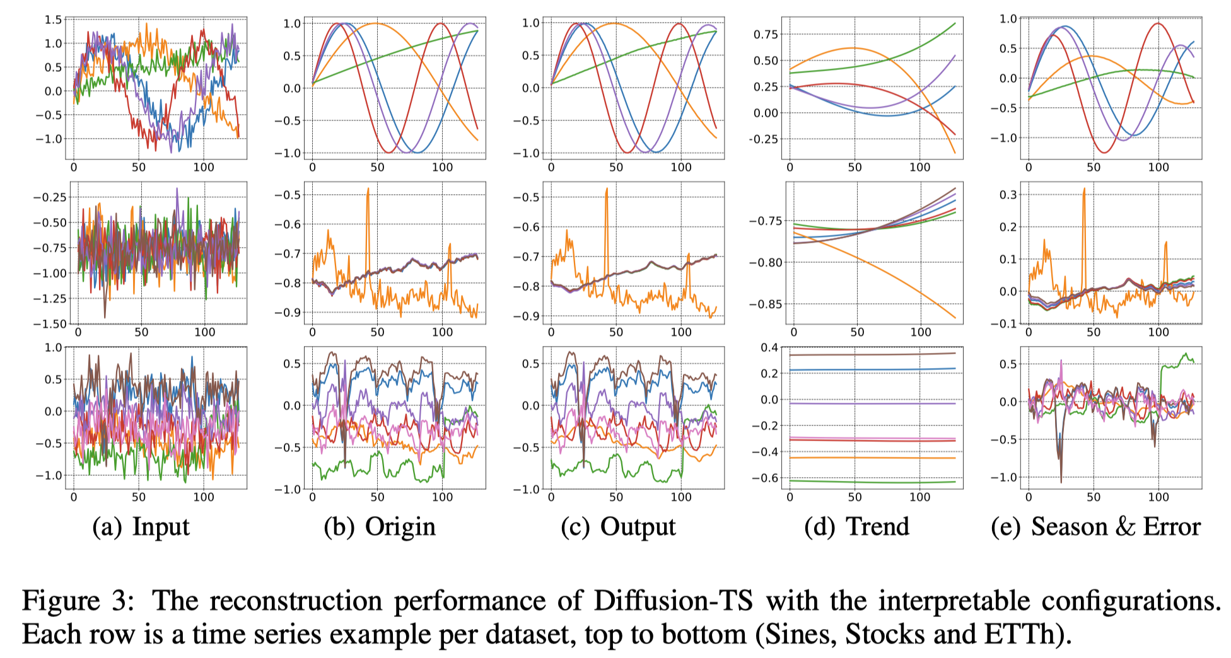
4.创新点
a.架构创新: 提出了基于 Transformer 的分解解码器。
b.损失函数: 引入 Fourier-based Loss 辅助扩散模型训练。
c.任务通用性: 通过基于重建的采样引导（Reconstruction-based sampling），无需重新训练即可用于插补和预测 。

Slide 16
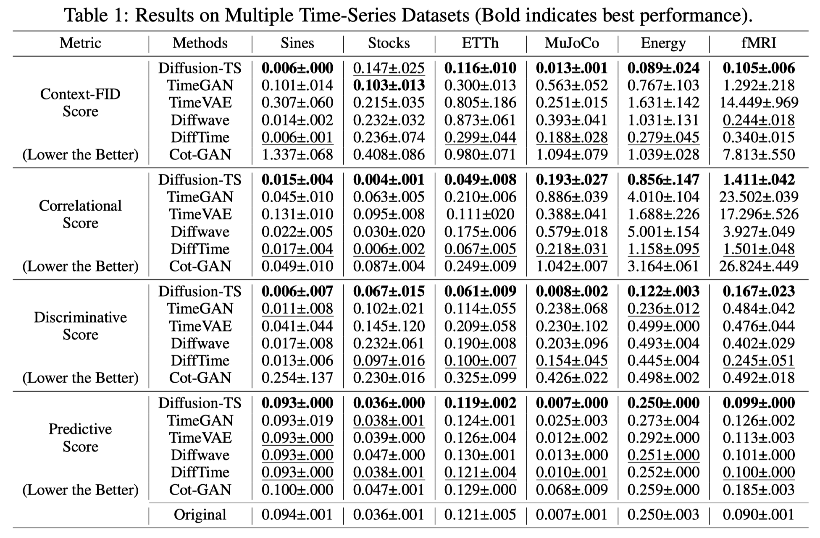
5.实验效果——无条件生成序列
短期序列生成（24）
Context-FID: 衡量生成数据分布与真实数据分布在高维特征空间中的距离
Correlational Score: 衡量生成数据是否捕捉到了变量间的相互依赖关系
Discriminative Score：衡量生成数据的逼真程度
Predictive Score：衡量生成数据的实用性

Slide 17
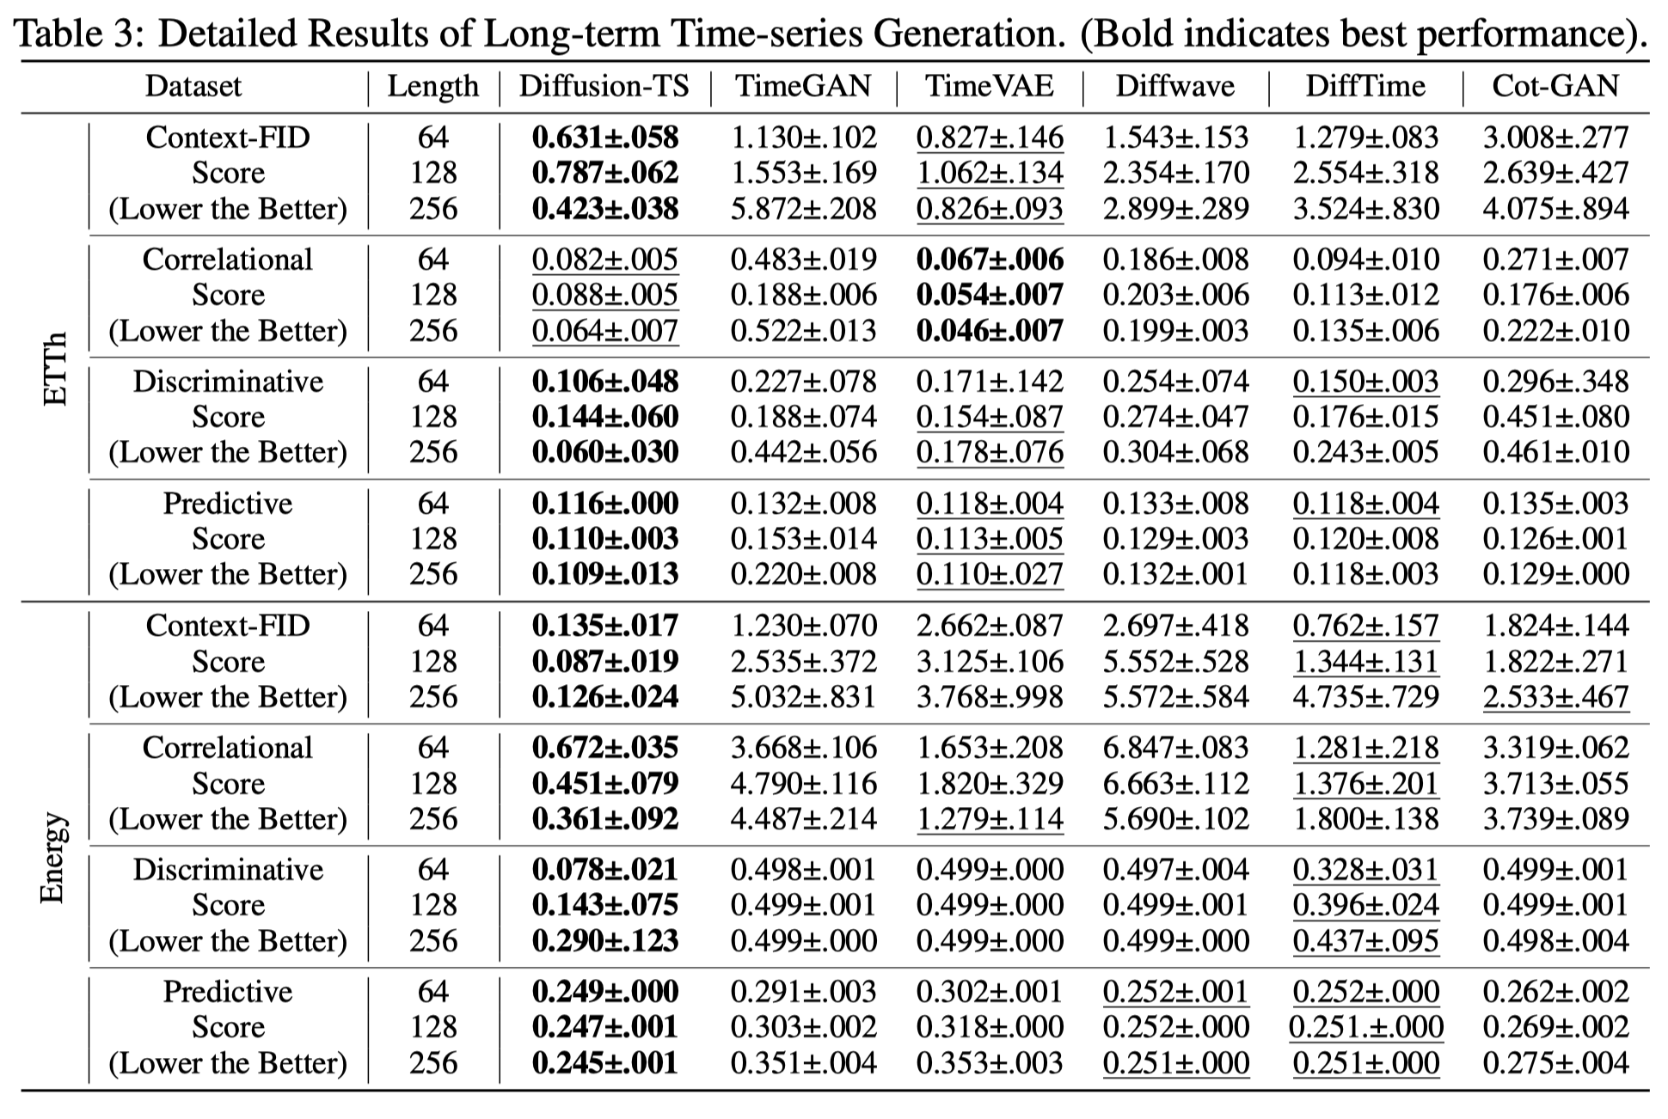
5.实验效果——无条件生成序列
长期序列生成（64，128，256）

Slide 18
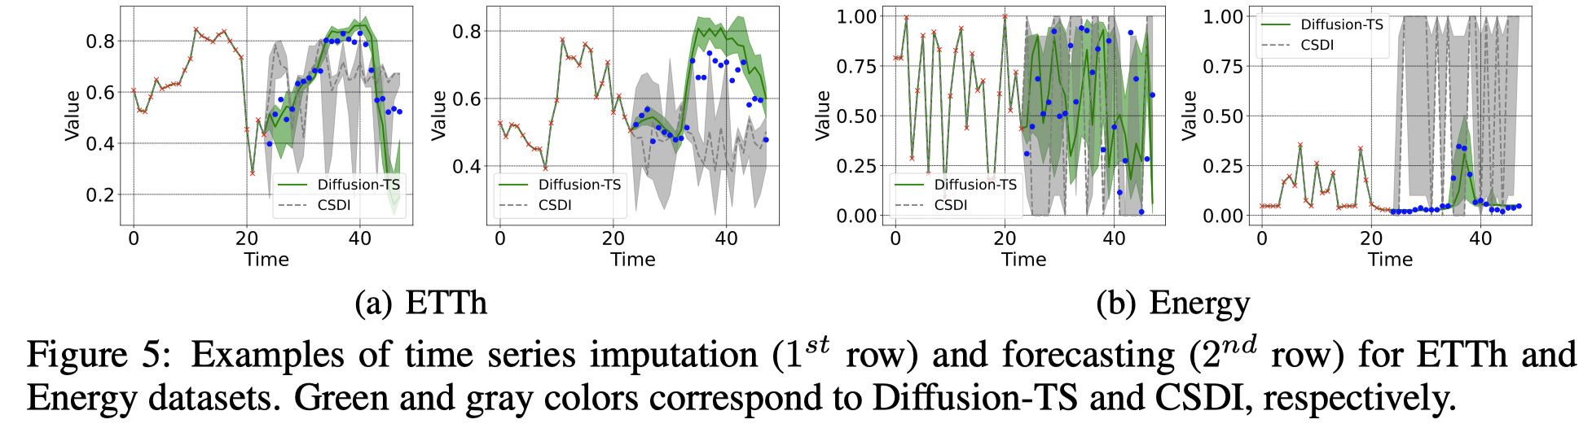
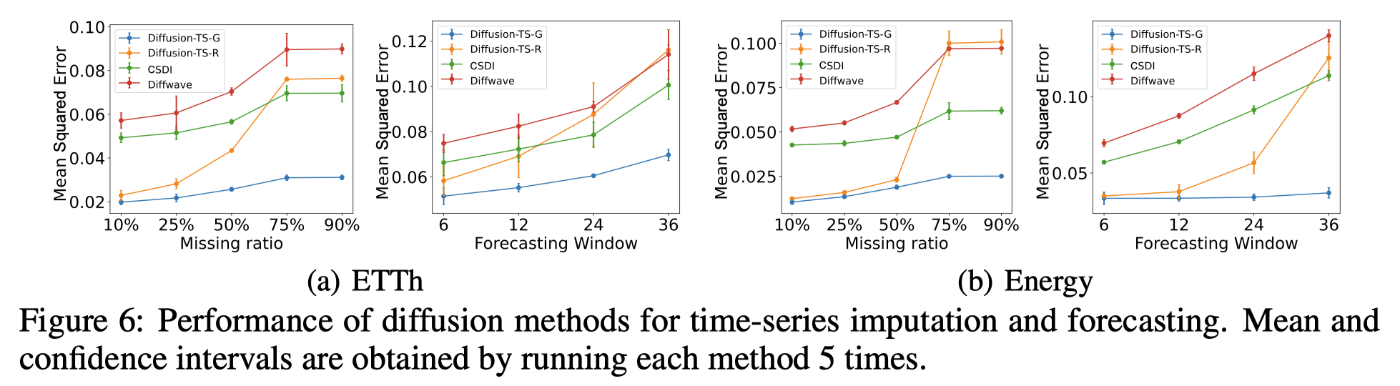
5.实验效果——有条件插补和预测

Slide 19
THANKS！

